Slide 1

Визначаю префікс у словах
Українська мова
3 клас. Розділ 3.
Досліджую будову слова.
Урок 36

Slide 2
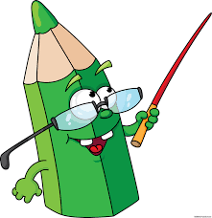
Налаштування на урок. Вправа «Самореклама»
Назви три свої найгарніші риси характеру
Веселий
Щирий
Чесний
Добрий
Модний
Мудрий
Скромний
Спокійний
Старанний
Справедливий
Відповідальний

Slide 3
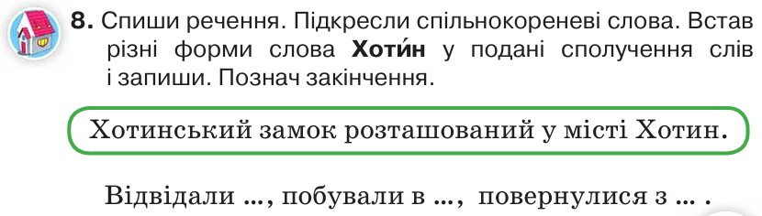

Перевіримо домашнє завдання
Підручник.
Сторінка
50

Slide 4
Перевір себе
Який розділ вивчаємо?
Будова слова
Які частини слова вивчили?
Корінь, закінчення, основа
Що таке корінь слова?
Це спільна частина споріднених слів?
Які слова називають спорідненими?
Це слова, що мають спільну частину й спільне значення?
Що таке закінчення слова?
Це змінна частина слова
Що таке основа слова?
Частина слова без закінчення

Slide 5
Перевір себе
Дружба, дружби, у дружбі, дружбу, дружбою.
Визнач закінчення в словах
Вибери слова з нульовим значенням
Ліс, небо, ґрунт, море, океан.
Добери три спільнокореневі до слова. Назви корінь
хмарка,
хмарний,
Хмара –
хмаритися,
Об’єднай подані слова у дві групи: спільнокореневі слова і форми одного слова
Сніг, снігом, сніжний, снігу
сніжинка, сніги, сніговик

Slide 6

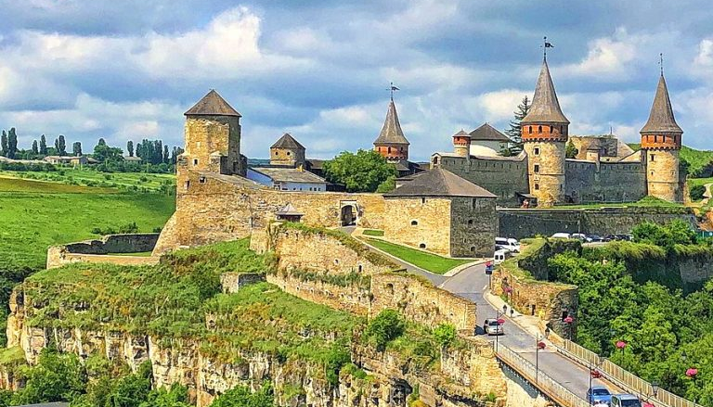
Повідомлення теми уроку
Сьогодні на уроці ми побуваємо в Кам'янецькій фортеці.
Будемо вчитися визначати префікс у словах.
Замок в Кам’янці-Подільську

Slide 7








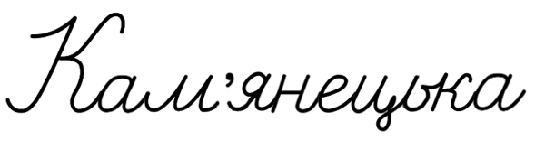
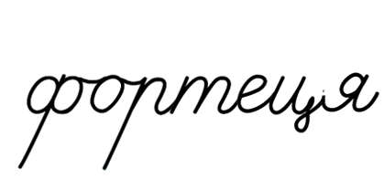
Хвилинка каліграфії
Прочитай і запиши словосполучення.
Скільки звуків позначає буква «я» в них?

Slide 8
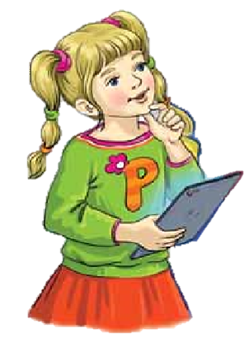
Випиши групи споріднених слів
Познач у них корінь
Перехід, злазити, похід, вилазити, вхід, пролазити.
Перехід, похід, вхід.
Злазити, вилазити, пролазити.
Проведи дослідження!
1. Прочитай у словах ту частину, яка стоїть перед коренем.
2. Познач цю частину слова значком: розмова .
3. Ця частина слова називається префіксом.
Прочитай правило про префікс.
Підручник.
Сторінка
51

Slide 9
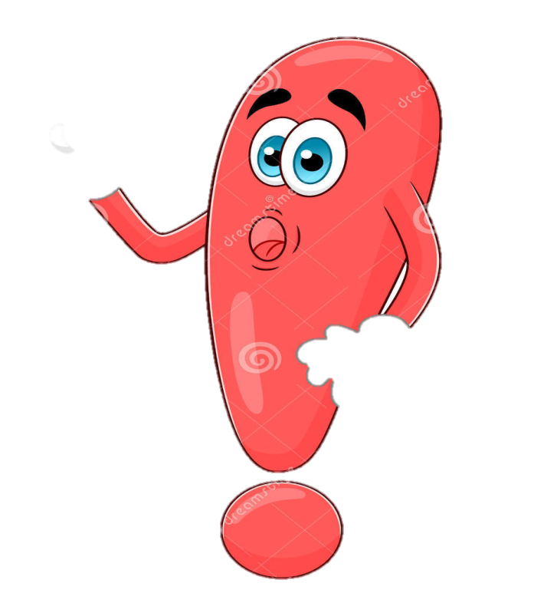
Запам’ятай!
Частина слова, що стоїть перед коренем, називається префіксом.
Префікс позначаємо так: прикраса, безмежний.

Slide 10
Прочитай текст
Друзі виїхали з Хотина і поїхали до Кам’янця Подільського. Приїхали в Кам’янецьку фортецю. Щоб потрапити до неї, довелось переїхати через Замковий міст.
Випиши споріднені слова. Познач у них префікси.
Підручник.
Сторінка
50

Slide 11
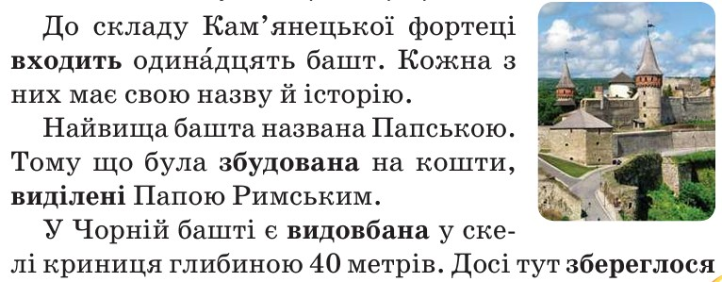
Прочитай повідомлення
Випиши з тексту синоніми до слів вежа, колодязь і познач корінь.
Випиши з тексту різні форми слова башта. Познач у них закінчення
Підручник.
Сторінка
51-52

Slide 12
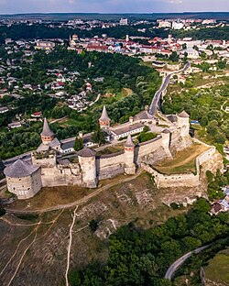
Склади розповідь про Кам’янецьку фортецю
за запитаннями Родзинки.
Скільки башт має Кам’янецька фортеця?
Яка з них найвища?
У якій башті є криниця? Яка її глибина?
Чи хотілося б тобі побувати у фортеці?
Підручник.
Сторінка
52

Slide 13
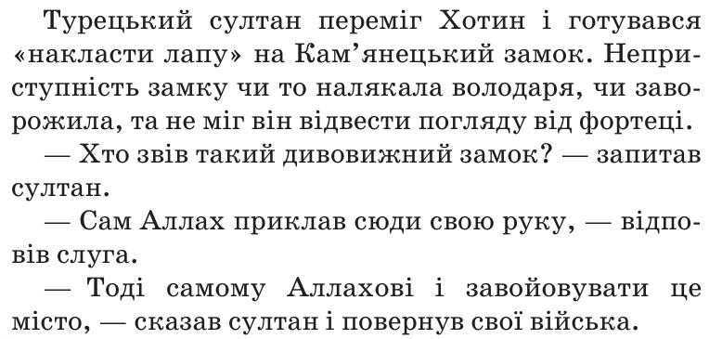
Пояснення домашнього завдання. Вправа 7
Прочитай легенду. Випиши з неї шість слів із префіксами. Позначте префікси у виписаних словах.
Підручник.
Сторінка
52

Slide 14

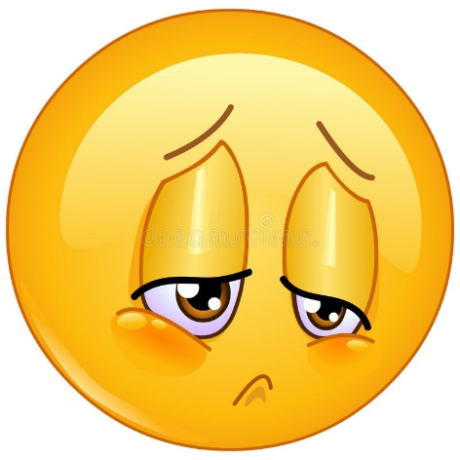


Підсумок уроку. Рефлексія
Обери смайл, яким визначиш свої емоції в кінці уроку
Яку тему вивчали на уроці?
Що таке префікс?
Про яку історичну фортецю дізналися?
Завдання приносили радість
Завдання принесли втому
Здивувала інформація
Відчуваю задоволення

